Slide 1
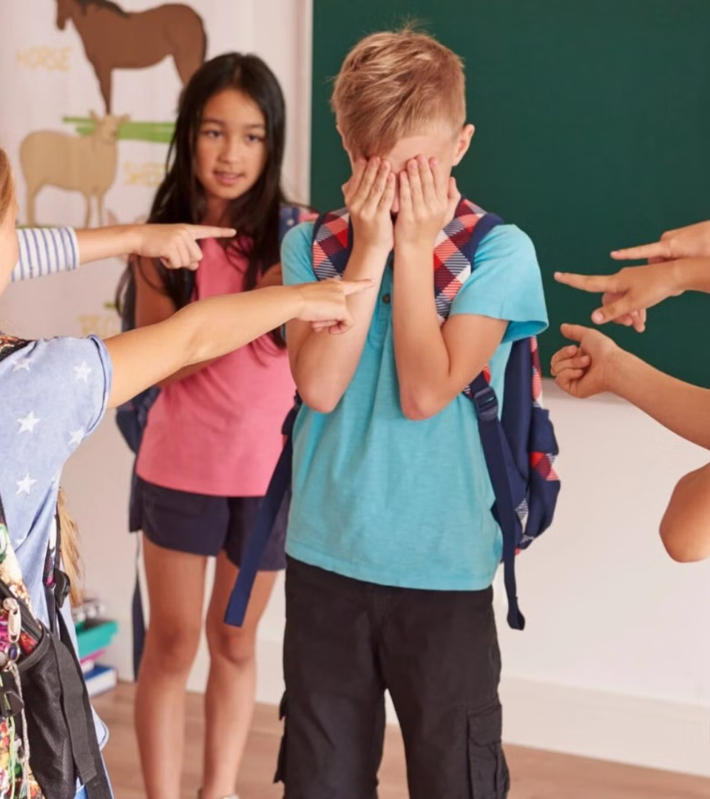
Безопасные способы избегания и разрешения конфликтных ситуаций
newUROKI.net
Конфликтные ситуации в жизни неизбежны. Однако существуют безопасные способы их избегания и разрешения, которые помогут сохранить спокойствие, избежать насилия и конструктивно решить проблему. На этом уроке мы рассмотрим теоретические основы конфликта, типологию конфликтов, стратегии безопасного поведения, механизмы разрешения конфликтов, а также опасные формы их проявления. Кроме того, мы смоделируем практические ситуации и обсудим наиболее эффективные способы их урегулирования.
Презентация для урока ОБЗР в 9 классе по теме: «Безопасные способы избегания и разрешения конфликтных ситуаций»
«Новые УРОКИ» newUROKI.net
Всё для учителя – всё бесплатно!

Slide 2
newUROKI.net
Теоретические основы конфликта
1
Определение конфликта
2
Причины конфликтов
3
Функции конфликтов
Основные причины конфликтов включают в себя нехватку ресурсов, различия в ценностях, целях, поведении, а также непонимание и недоверие между сторонами.
Конфликты могут быть как деструктивными, так и конструктивными. Они могут способствовать переменам, росту, инновациям, но также могут приводить к разрушению отношений и снижению производительности.
Конфликт - это столкновение противоположных интересов, целей, позиций, мнений или взглядов двух или более сторон.

Slide 3
newUROKI.net
Типология межличностных и групповых конфликтов
Межличностные конфликты
Групповые конфликты
Структурные конфликты
Возникают между группами людей, объединенных общими интересами, целями или принадлежностью к организации.
Возникают между отдельными людьми из-за различий в личностных качествах, ценностях, целях, поведении или взглядах.
Обусловлены несовершенством организационной структуры, распределением власти, ресурсов или полномочий.
Примеры: конфликт между отделами в компании, спор между политическими партиями, противоречия между социальными группами.
Примеры: конфликт между коллегами, ссора между друзьями, разногласия в семье.
Примеры: конфликт между начальником и подчиненным, борьба за влияние в компании, противоречия из-за неясных должностных обязанностей.

Slide 4
newUROKI.net
Стратегии безопасного поведения в конфликтных ситуациях
1
Избегание
Уход от конфликта, отказ от противостояния. Применяется, когда конфликт несущественен или может нанести больший ущерб.
2
Сотрудничество
Поиск решения, удовлетворяющего интересы всех сторон. Требует взаимопонимания, готовности к компромиссу и творческого подхода.
3
Компромисс
Взаимные уступки, нахождение промежуточного решения. Позволяет быстро разрешить конфликт, но не всегда эффективно.

Slide 5
newUROKI.net
Механизмы разрешения конфликтов
Переговоры
Медиация
Арбитраж
Поиск взаимоприемлемого решения путем открытого диалога, аргументации и нахождения компромиссов.
Привлечение нейтральной третьей стороны (медиатора) для помощи в коммуникации и выработке решения.
Передача решения конфликта в руки независимого арбитра, чье решение является обязательным для исполнения.
Судебное разбирательство
Урегулирование конфликта через официальные судебные инстанции в соответствии с законодательством.

Slide 6
newUROKI.net
Опасные формы проявления конфликтов
Насилие
Манипуляции
Физическое, вербальное или психологическое давление, направленное на причинение вреда другим.
Скрытое воздействие на людей с целью побудить их к нужным действиям без их осознания.
Игнорирование
Угрозы
Намеренное избегание контактов, отказ от коммуникации, игнорирование потребностей другой стороны.
Высказывания или действия, направленные на запугивание, причинение ущерба или нанесение вреда.

Slide 7
newUROKI.net
Практическое моделирование конфликтных ситуаций
Понимание ситуации
Определение причин, интересов сторон и возможных последствий конфликта.
Выбор стратегии
Использование подходящих стратегий, таких как сотрудничество, компромисс или избегание.
Применение методов
Применение конструктивных методов разрешения, таких как переговоры, медиация или арбитраж.
Рефлексия и анализ
Оценка эффективности действий и извлечение уроков для будущих ситуаций.
Моделирование реальных конфликтных ситуаций позволит нам отработать навыки безопасного поведения и конструктивного разрешения противоречий. Это важно для сохранения здоровых отношений и предотвращения эскалации конфликтов.

